Slide 1
Chuyên đề 3
ĐỌC, VIẾT VÀ GIỚI THIỆU VỀ MỘT TÁC GIẢ VĂN HỌC
Môn học: Ngữ Văn/ Lớp: 11
Thời gian thực hiện: 10 tiết

Slide 2
PHẦN I: SỰ NGHIỆP VĂN CHƯƠNG VÀ PHONG CÁCH NGHỆ THUẬT
CỦA TÁC GIẢ VĂN HỌC

Slide 3
HOẠT ĐỘNG KHỞI ĐỘNG
1/ Em hãy kể tên một số tác giả văn học mà em biết?Em ấn tượng nhất là tác giả nào? Vì sao?
2/ Theo em dựa vào đâu để nhận diện một tác giả văn học?Dấu hiệu nào cho thấy tác giả có một sự nghiệp văn chương và phong cách nghệ thuật?
PLAY

Slide 4
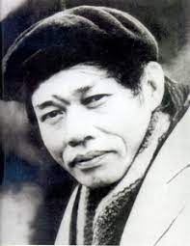
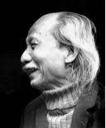
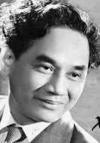
Tác giả văn học

Slide 5
Tác giả văn học
Bến quê
Tự tình 2
Nghệ sĩ suốt đời đi tìm cái Đẹp
Ông hoàng thơ tình yêu

Slide 6
HOẠT ĐỘNG HÌNH THÀNH KIẾN THỨC MỚI
1. Tác giả văn học
- Tác giả văn học là người sáng tác nên tác phẩm văn chương, người thể hiện quan điểm, suy nghĩ, thái độ, tình cảm của mình về cuộc sống thông qua việc sáng tạo ra những hình tượng nghệ thuật ngôn từ.
+ Tác giả văn học có thể có tên hoặc không biết tên; có thể một người hoặc nhiều người.
+Trong văn học viết tác giả văn học có thể được gọi là: nhà văn, nhà thơ, nhà viết kịch...hoặc được tôn vinh với các danh xưng: tác gia, thi hào, văn hào...
- Phân biệt phần tiểu sử với chủ thể sáng tạo của nhà văn (nhân tố đã hóa thân vào văn bản) để từ đó nhận thức được rắng: căn cứ chính xác để xác định, nhìn nhận, đánh giá một tác giả là phần hóa thân trong tác phẩm. Phần tiểu sử bên ngoài chỉ là thông tin phụ trợ, giúp người đọc hiểu rõ hơn về tác giả.

Slide 7
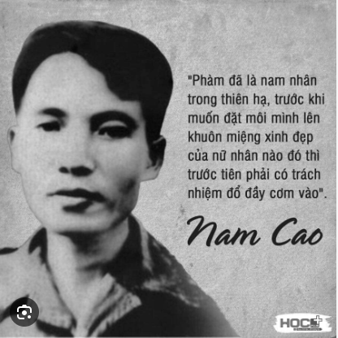
2. Sự nghiệp văn chương của một tác giả văn học
- Câu 1: Sự nghiệp văn học của tác giả Nam Cao: hai giai đoạn sáng tác, hai mảng đề tài chính, các tác phẩm tiêu biểu ở từng mảng đề tài, nội dung chủ đạo của các sáng tác theo từng đề tài và vị trí của Nam Cao trong nền văn học nước nhà.
- Câu 2: Sự nghiệp văn chương của một tác giả là khái niệm chỉ quá trình, kết quả, thành tựu sáng tác văn học và những đóng góp của tác giả đối với nền văn học của một cộng đồng, dân tộc hoặc nhân loại.

Slide 8
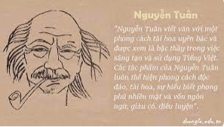
3. Phong cách nghệ thuật của một tác giả văn học
+ Là những nét riêng, độc đáo của tác giả văn học.
+ Thể hiện một cách thống nhất (trong đa dạng) qua các sáng tác văn chương của tác giả, cả trên bình diện nội dung lẫn hình thức.

Slide 9
Phong cách nghệ thuật

Slide 10
Phong cách nghệ thuật

Slide 11
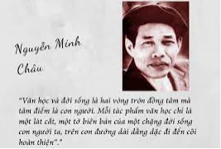
Phong cách nghệ thuật

Slide 12
HOẠT ĐỘNG LUYỆN TẬP, VẬN DỤNG
Thử làm MC

